Slide 1
Podstawy zarządzania projektami
Zadanie 3
Michał Gebel 229879

Slide 2
Cele
Stworzenie baz danych
projekt systemu baz
ochrona wprowadzonych danych
implementacja potrzebnych funkcji
Obsługa bazy danych
generowanie raportów
dodawanie raportów
wyszukiwanie po konkretnych danych

Slide 3
Cele
Stworzenie aplikacji
podział uprawnień dla konkretnych użytkowników
przyjazny użytkownikowi interfejs
połączenie aplikacji z bazą danych
Administracja serwera
cotygodniowe prace konserwacyjne
natychmiastowe działanie przy wystąpieniu błędu
24/7 monitoring

Slide 4
Cele
System reklam w aplikacji dla użytkowników
trafne i skuteczne reklamy
system bazujący na użytkowniku
ciągłe usprawnianie i modyfikacja na podstawie skuteczności

Slide 5
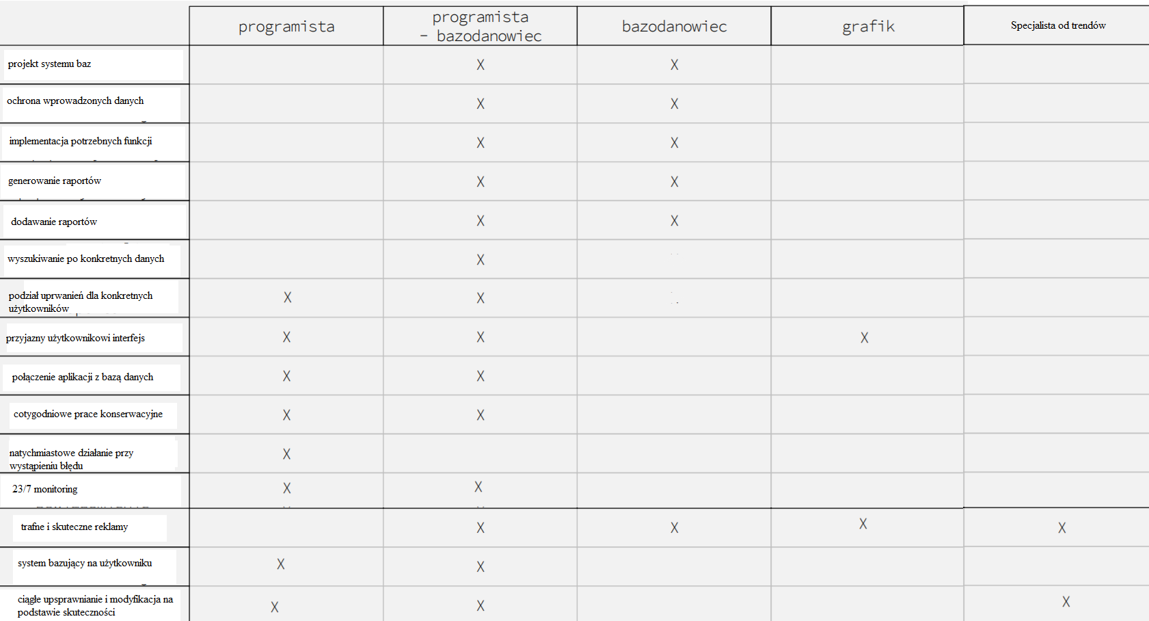

Slide 6
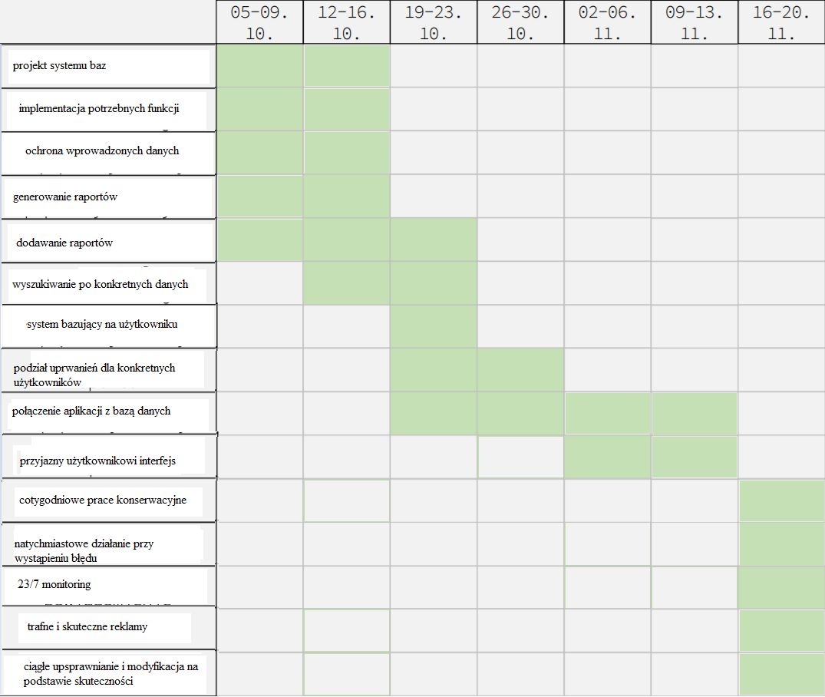

Slide 7
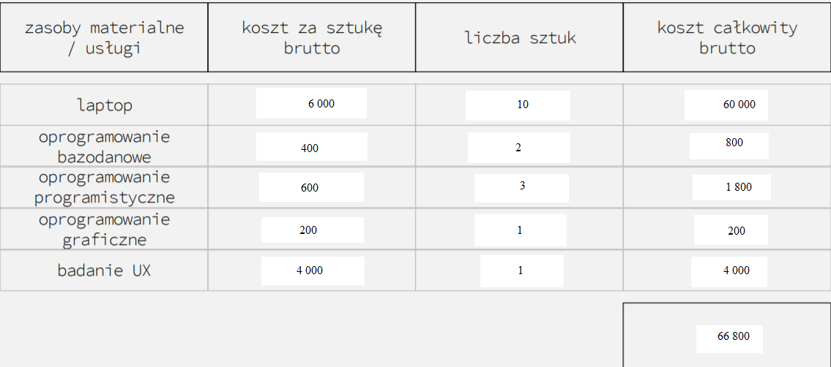
Budżet

Slide 8
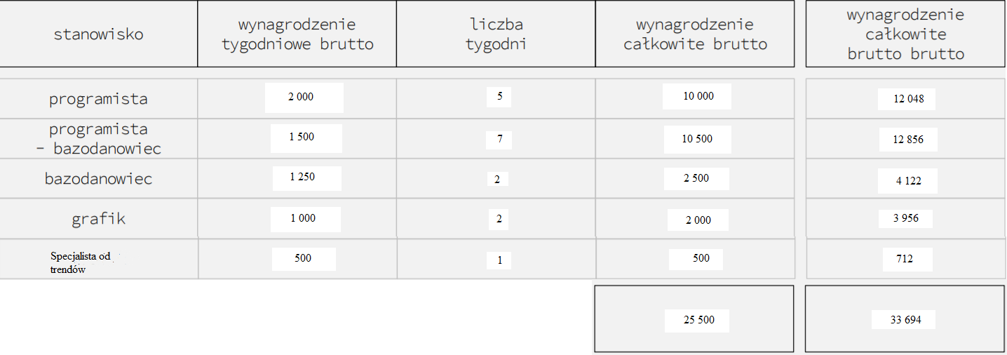
Budżet

Slide 9
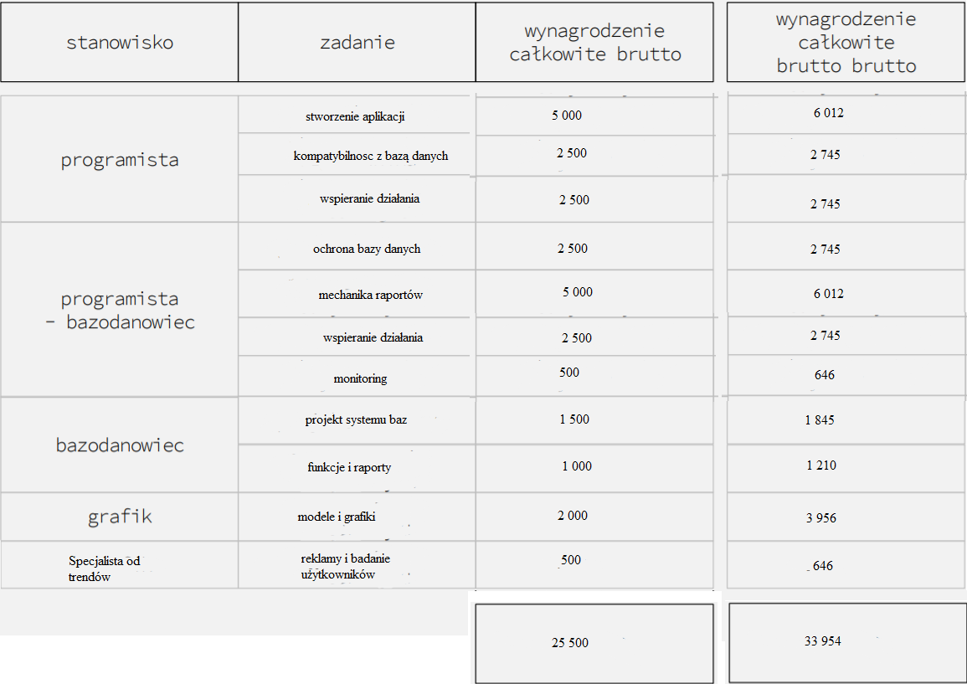
Budżet

